Slide 1

Psicofarmacología
Universidad Rafael Urdaneta
Escuela de Psicología
Presentado por:
Ana Covis
Clíver Sánchez
Daniel Pinto
Margarita López
Maracaibo, junio de 2011

Slide 2
Farmacocinética
Para que un fármaco tenga efecto, debe:
  Penetrar al organismo
  Alcanzar el torrente sanguíneo
  Llegar al órgano (u órganos) donde actuará
En este caso: Sistema Nervioso Central (SNC)
El Proceso mediante el cual las drogas se absorben, distribuyen, metabolizan y excretan se denomina farmacocinética (literalmente “desplazamiento de un fármaco”).

Slide 3
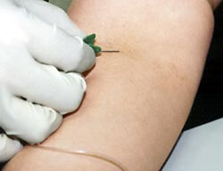
Vías de Administración
Inyección intravenosa

Slide 4
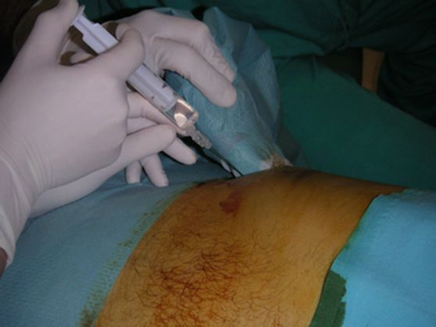
Vías de Administración
Inyección intraperitoneal

Slide 5
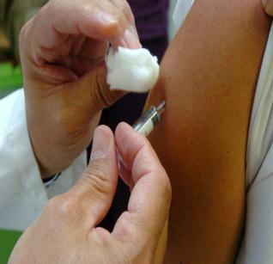
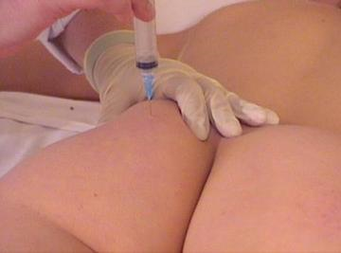
Vías de Administración
Inyección intramuscular

Slide 6
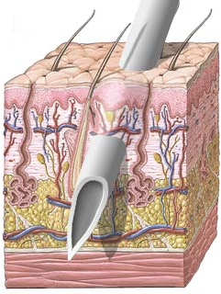
Vías de Administración
Inyección subcutánea

Slide 7
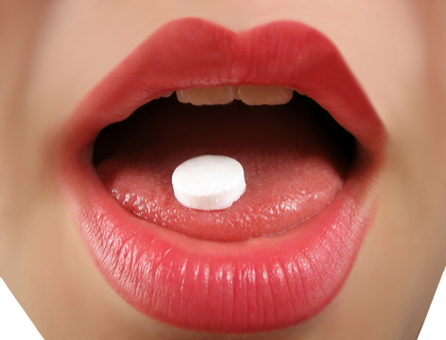
Vías de Administración
Administración oral

Slide 8
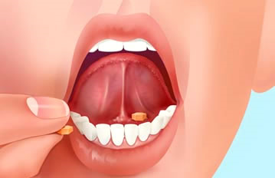
Vías de Administración
Administración sublingual

Slide 9
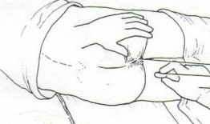
Vías de Administración
Administración rectal

Slide 10
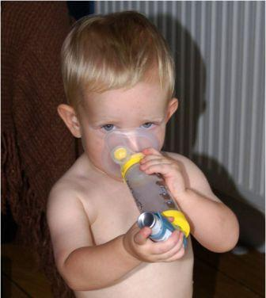

Vías de Administración
Inhalación

Slide 11
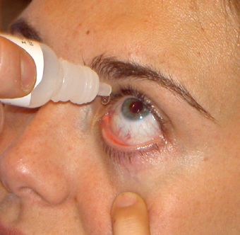

Vías de Administración
Administración tópica

Slide 12
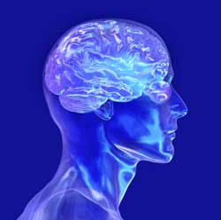
Vías de Administración
Administración cerebral

Slide 13
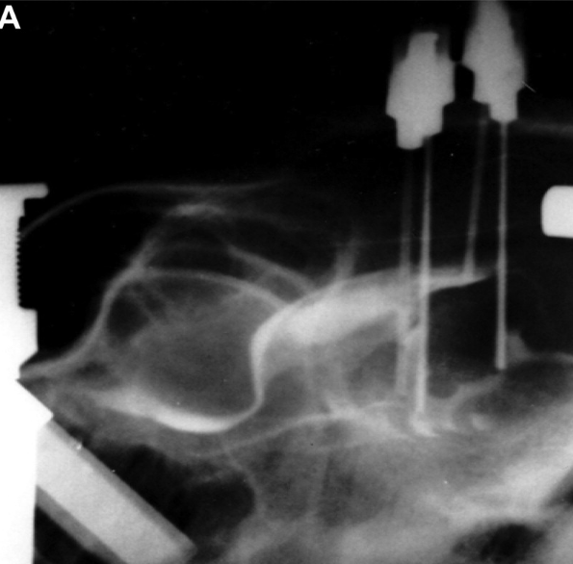
Vías de Administración
Administración endocerebroventricular

Slide 14
Eficacia de los Fármacos
Curva de dosis-respuesta
Alto
Efecto del fármaco
A partir de este punto, el aumento de la dosis no produce ningún efecto
Bajo
Bajo
Dosis del fármaco
Alto

Slide 15
Administración Repetida
Tolerancia: el fármaco deja de funcional.
Sensibilización: el fármaco de hace más efectivo.
Síndrome de abstinencia:
  Luego de una administración regular
  Cesa utilización de forma brusca
  Efectos apuestos a los del fármaco que se suspende

Slide 16
Efecto Placebo
Placebo: sustancia inerte que se administra a un organismo en vez de un fármaco fisiológicamente activo.
Se utiliza experimentalmente para controlar los efectos del procedimiento de administración del fármaco.
Aunque los placebos no tienen efecto fisiológico específico, no es correcto que carecen de efecto.

Slide 17
Acción de los Fármacos
Plantas (y algunos animales) producen sustancias químicas que actúan sobre la sinapsis.
Agentes químicos:
  Efectos placenteros
  Tratamiento de enfermedades (atenuar dolor)
  Envenenamiento
Se sintetizan fármacos completamente artificiales, que superan en efectividad a los naturales.

Slide 18
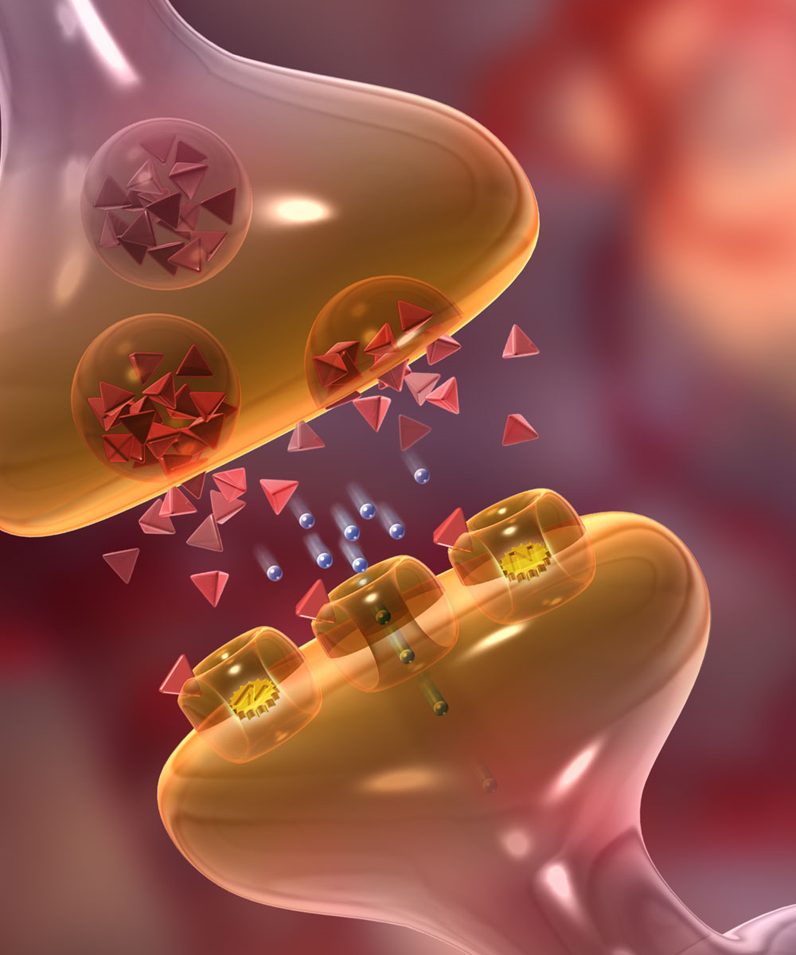
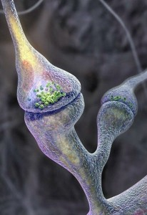
Efectos sobre el Proceso Sináptico
Efectos sobre la síntesis de neurotransmisores
Efectos sobre el almacenamiento y la liberación de neurotransmisores
Efectos sobre la recaptación o la degradación de los neurotransmisores

Slide 19
Efectos sobre el Proceso Sináptico
Agonistas:
  Un fármaco que facilita las acciones de un neurotransmisor.
Antagonistas:
  Un fármaco que inhibe o se opone a los efectos de un neurotransmisor.

Slide 20
Efectos sobre el Proceso Sináptico
AGONISTAS
Agonistas directos:
  El fármaco se une y activa un receptor. Se ubica en donde iría regularmente un neurotransmisor.
Agonistas indirectos:
  El fármaco se une al receptor y facilita sus acciones, sin interferir con el ligando principal.
  Unión no competitiva.

Slide 21
Efectos sobre el Proceso Sináptico
ANTAGONISTAS
Antagonistas directos:
  El fármaco se une y no activa el receptor. Se ubica en donde iría regularmente un neurotransmisor, bloqueándolo.
  Bloqueante de receptor.
Antagonistas indirectos:
  El fármaco se une al receptor y entorpece sus acciones, sin interferir con el ligando principal.
  Unión no competitiva.

